Slide 1












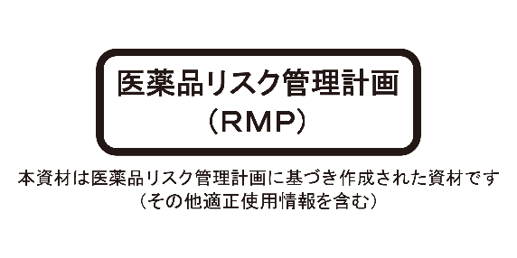
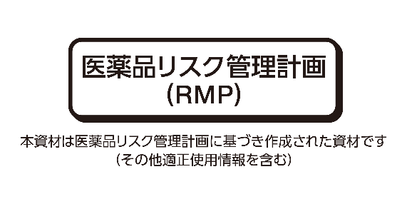
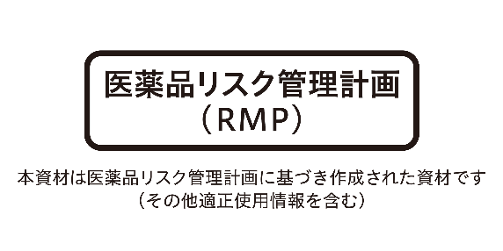
RMPマーク ロゴセット 2024年改訂版
2. RMPマーク（黒） 白・薄色背景用
※下記はサンプルです。サイズ等は適宜各社判断にてご活用下さい。
※一部表示アイコンが異なりますがいずれもZIP形式です
 | 1－MSゴシック | 2－UD新ゴ-M＋Helvetica（枠装飾あり） | 3－ヒラギノUD角ゴ
Pattern1 (基本形）
Pattern2-1 (註釈有・1）
Pattern2-2 (註釈有・2)
Pattern3-1 （自主担保箇所を含む場合）
Pattern3-2 （自主担保箇所を含む場合）

